Slide 1
EMPREENDEDORISMO E PLANO DE NEGÓCIOS
FONTE:
Como elaborar um plano de negócios? Sebrae – Brasília, 2013

Slide 2
Empreendedorismo
“Pessoas capazes de sonhar e transformar sonhos em realidade. Identificam oportunidades, agarram-nas, buscam recursos e transformam tais oportunidades em negócios. São empreendedores todas as pessoas inovadoras, e que estão atentas ‘as mudanças e sabem aproveitá-las, transformando-as em oportunidades de negócios”
(IPGN, 2003 – Iniciando um pequeno grande negócio. In Sebrae. Disponível em http://ipgn.iea.com.br/ipgn/
Características do Empreendedor de um empreendedor:
https://www.youtube.com/watch?v=VjYIzAg5uA8

Slide 3
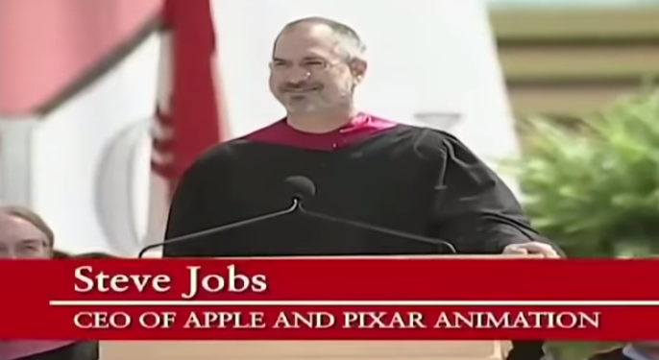
Conforme o Sebrae, as principais características dos empreendedores são:
iniciativa, autoconfiança, independência, cidadania, ética, coragem, comprometimento, paixão pelo que faz, criatividade, qualidade, eficiência, eficácia, persistência, inovação, liderança, otimismo, paciência e talento.
Veja o discurso de Steve Jobs:
https://www.youtube.com/watch?v=45xrq0wpqv4

Slide 4
Empreendedorismo: Perfil e características
São elas: a habilidade de identificar oportunidades de negócio; facilidade na definição de visões; expressão de diferenciais; avaliação de riscos; gestão de relacionamentos;
Ao desenvolver uma idéia e buscar os meios de torná-la realidade, o empreendedor também assume o papel de líder, que deve convencer e dar credibilidade ao seu projeto, no intuito de garantir a participação de outras pessoas na missão de realizar sua idéia.
“Liderar e empreender é lidar com a mudança e a inovação, portanto com o risco, e gerenciar é lidar com a complexidade, o que exige [...] posturas diferentes, por vezes conflitantes, como faces diferentes de uma mesma moeda”.
Conforme o Sebrae, as principais características dos empreendedores são: iniciativa, autoconfiança, independência, cidadania, ética, coragem, comprometimento, paixão pelo que faz, criatividade, qualidade, eficiência, eficácia, persistência, inovação, liderança, otimismo, paciência e talento.

Slide 5
Empreendedorismo
O que diferencia o empreendedor dos outros agentes da organização é a capacidade de definir visões, projetos que compreendem elementos de inovação e se afastam do que já existe.
Em geral essas visões são construídas em torno de oportunidades de negócio que o empreendedor percebeu no mercado.
A partir de visões a serem realizadas, ele desenvolve seu sistema organizacional, que compreende a interação com pessoas dentro da empresa, e o sistema de relações, que tem a ver com o ambiente externo
DOLABELA, Fernando. Oficina do Empreendedor. 1 Ed. São Paulo: Cultura Editores Associados, 1999.
DOLABELA, Fernando e FILION, Louis Jacques. Boa Idéia! E Agora?: Plano de Negócio o Caminho Seguro Para Criar e Gerenciar Sua Empresa. 1 Ed. São Paulo: Cultura Editores Associados, 2000.

Slide 6
Empreendedorismo
O termo empreendedor do francês entrepreneur — signiﬁca aquele que assume riscos e começa algo novo. Assim, é “o espírito daquele que é capaz de assumir riscos e inovar” Ele é a energia da economia, a alavanca de recursos, o impulso de talentos, a dinâmica de idéias.
Mais ainda: ele é quem fareja as oportunidades e precisa ser muito rápido, aproveitando as oportunidades fortuitas, antes que outros aventureiros o façam. O estilo de vida que temos hoje é fruto do sucesso de milhões de empreendedores através da história da humanidade, mesmo que estes não soubessem que nome dar a este processo.
DOLABELA, Fernando. Oficina do Empreendedor. 1 Ed. São Paulo: Cultura Editores Associados, 1999.
DOLABELA, Fernando e FILION, Louis Jacques. Boa Idéia! E Agora?: Plano de Negócio o Caminho Seguro Para Criar e Gerenciar Sua Empresa. 1 Ed. São Paulo: Cultura Editores Associados, 2000.

Slide 7
Empreendorismo
Os empreendedores foram freqüentemente confundidos com os gerentes ou administradores, o que tem ocorrido até hoje. O empreendedor tem algo a mais, algumas características e atitudes que o diferenciam do administrador tradicional, de um gerente ou de um técnico.
Todo empreendedor necessariamente deve ser um bom administrador para obter sucesso, no entanto nem todo bom administrador é um empreendedor.
Abrir um negócio não é sinônimo de empreendedorismo. A pessoa que empreende tem um espirito inovador, mas do que somente um gestor de uma empresa. Mas, isso não basta para ser um bom empreendedor. Não se pode considerar empreendedora a pessoa que dá continuidade ao que já existe, ou seja, você pode gerir uma empresa que já está no mercado, mas o empreendedor você deverá inovar. Fazer de uma forma nunca jamais feita.
DOLABELA, Fernando. Oficina do Empreendedor. 1 Ed. São Paulo: Cultura Editores Associados, 1999.
DOLABELA, Fernando e FILION, Louis Jacques. Boa Idéia! E Agora?: Plano de Negócio o Caminho Seguro Para Criar e Gerenciar Sua Empresa. 1 Ed. São Paulo: Cultura Editores Associados, 2000.

Slide 8
Plano de Negócio

Slide 9
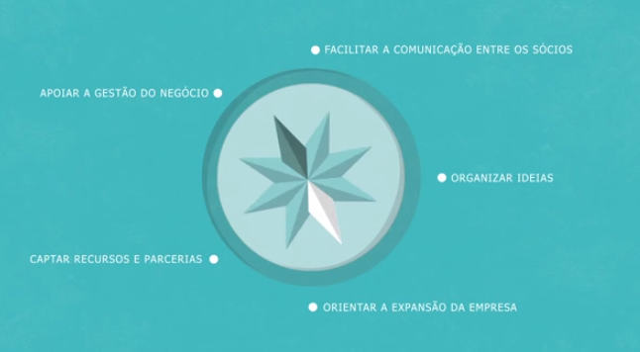
PLANO DE NEGÓCIOS – CONCEITOS BÁSICOS
Vídeo SEBRAE:
https://www.youtube.com/watch?v=O3VZRvk34Xw
Para que serve um PLANO DE NEGÓCIOS?

Slide 10
Plano de Negócios
Definição
É um documento que demonstra a viabilidade de mercado e financeira de um empreendimento, visando conseguir apoiadores e financiadores para o negócio. Deve ter um perfil de vendas, pois o que se busca é “vender” uma ideia a alguém.
A essência desse processo é levantar uma série de perguntas críticas e oferecer respostas a elas. Ao final, seu plano irá colaborar para que você possa responder à seguinte pergunta: “Vale a pena abrir, manter ou ampliar o meu negócio?”
Prof. Esp. Fernando Aarão Melo (PUC – GO)

Slide 11
Plano de Negócio
Os Interessados no Plano de Negócios:
Investidores / sócios
Investidores / capitalistas – capital de risco
Agentes financiadores
Governo local / comunidade
O próprio empreendedor
Por que Fazer um Plano de Negócios:
Conhecer e identificar as oportunidades de mercado
Explicar como se pode aproveitar e ganhar com a oportunidade identificada
Definir o cliente e o produto/serviço
Conhecer a melhor maneira de fazer
Prever riscos e problemas
Estimar o lucro a curto e a longo prazo
Prever as necessidades financeiras e de caixa
Explicar a experiência do empreendedor

Slide 12
Por que fazer um Plano de Negócios?
Foco
O que fazer
O que não fazer
Consistência
Como seremos conhecidos
Em que somos bons
Prof. Esp. Fernando Aarão Melo (PUC – GO)

Slide 13
Plano de Negócios (fases)
1) Sumário Executivo
2) Análise de Mercado
3) Plano de Marketing
4) Plano Operacional
5) Plano Financeiro
6) Análise de Cenários
7) Análise de Estratégias

Slide 14
Como elaborar um Plano de Negócios?
O Sumário Executivo é a 1ª seção do plano e permite uma visão geral de um projeto, destacando seus aspectos mais importantes.
Vídeo SEBRAE:
https://www.youtube.com/watch?v=W7Suz32G88U
Sumário Executivo
Análise de Mercado
Plano de Marketing
Plano Operacional
Plano Financeiro
Plano de Negócios
Análise de Cenários
Análise de Estratégia

Slide 15
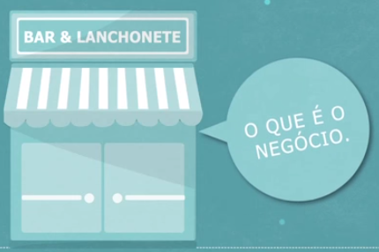
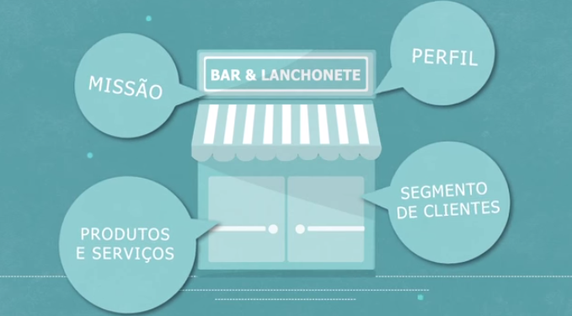
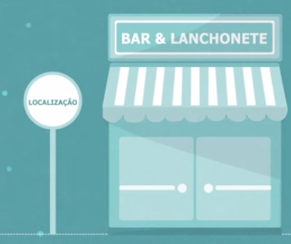
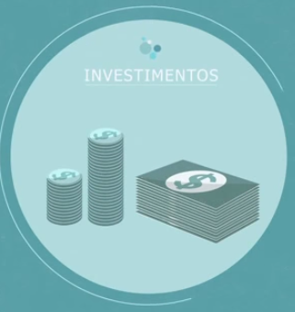
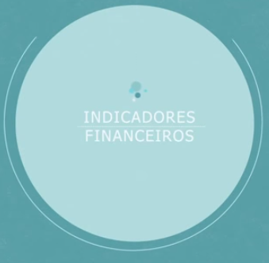
O que precisa te em um SUMÁRIO EXECUTIVO?
https://www.youtube.com/watch?v=W7Suz32G88U

Slide 16
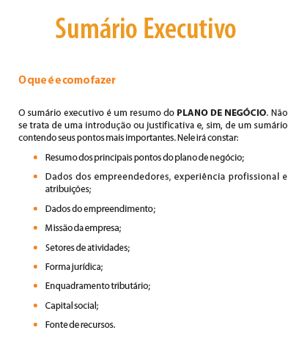

Slide 17
Sumário
Objetivo: fazer o leitor se interessar pelo resto do projeto.
Simples, conciso e claro
Resumo do plano de negócio, com todos os seus elementos: fazer após o final do plano.
Fornece uma visão geral e clara do plano.
Destaca as conclusões mais importantes.
Máximo 3 páginas
(PARA ALGUNS) Geralmente só ele é lido.

Slide 18
O SUMÁRIO NÃO É:
Uma introdução genérica do plano
Uma carta de intenções
Uma abertura para gerar suspense

Slide 19
MISSÃO e VISÃO
Missão: Descrição de PORQUE o grupo existe
Visão: Descrição de O QUE o grupo quer atingir.
Missão + Visão = Plano de atividades do grupo ou organização.
Missão: Deve ser simples, clara e direta. Realista, específica e de fácil entendimento.
Visão: Deve ser ousada, porém realista. Atingível e inspiradora.

Slide 20
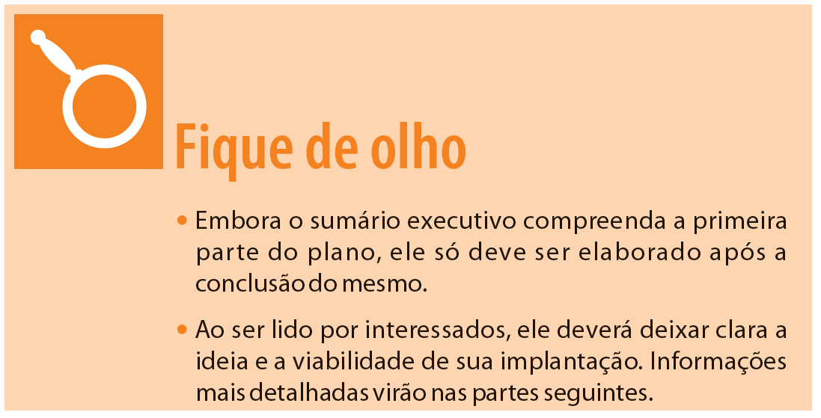
Como elaborar um plano de negócios? Sebrae – Brasília, 2013

Slide 21
Plano de Negócios
Cafeteria

Slide 22
CARACTERIZAÇÃO DO EMPREENDIMENTO
EXEMPLO
Um lugar agradável, que une o rústico ao moderno. Lembrando um bistrô, possui decoração arrojada que une madeira clara e couro, com louça de porcelana personalizada. Outra marca registrada do serviço são os uniformes dos funcionários - calça preta, camisa branca, boina e colete xadrez. Assim será a Cafeteria Café Cultura: um espaço requintado, onde poderão ser degustados diferentes tipos de café, navegar na internet ter acesso a jornais e revistas de todo o país.

Slide 23
Dados da Empresa
EXEMPLO
Razão Social: Cafeteria Cultura LTDA
Nome Fantasia: Café Cultura
Endereço: Av. Edson Ramalho – Manaíra – João Pessoa/PB
Endereço eletrônico: cafecultura@hotmail.com
Contato: 83 3247-8882 / 3218-1000

Slide 24
Dados dos Dirigentes
EXEMPLO
Nome: Arlinda Mª Pimentel Rodrigues Leite Profissão: Contadora
Responsabilidade no Projeto: Finanças Telefone: 83 3235-1938 / 9982-7163
e-mail: arlindaleite@terra.com.br
Nome: Germana Espínola Brito Profissão: Administradora
Responsabilidade no Projeto: Administrativo Telefone: 83 3218-1023 / 9985-6465
e-mail: germana@sebraepb.com.br
Nome: Maria José Borba Netta Profissão: Administradora
Responsabilidade no Projeto: Marketing Telefone: 83 3218-1000 / 9121-9830
e-mail: mjborba@gmail.com

Slide 25
Definição do Negócio
EXEMPLO
As cafeterias chegaram devagar, ganharam espaços nas ruas e shoppings centers e acabaram conquistando o brasileiro. O que parecia ser um modismo, firmou-se no mercado tornando-se uma boa opção de negócio. Pontos de venda franqueados e até investidores independentes estão satisfeitos com os resultados que vêm obtendo. Evidentemente que muito se deve ao hábito de consumo do produto, afinal a grande maioria dos brasileiros aprecia a bebida, mas existem outros fatores que contribuíram para esta rápida expansão.
O café é uma bebida única que já faz parte da vida e da história do Brasil. Foi com esse conceito que temos por finalidade abrir a cafeteria Café Cultura. Um café diferenciado, que conquistará admiradores pelo seu aroma e sabor.
Para viabilizar o negócio, serão comprados diversos equipamentos que facilitarão o processo de produção e comercialização do café tais como: máquina de café expresso, moedor de café, estufa fria e estufa quente, computadores, ar condicionados, entre outros.

Slide 26
Fontes de Receita
EXEMPLO
Nossos produtos principais serão os cafés expressos e as bebidas quentes e geladas a base do café que serão produzidas pelos baristas especialmente capacitado e treinado para elaboração dos drinks.
A Café Cultura terá como nicho de mercado a comercialização de comidas regionais como tapiocas, bolos, cuscuz, pamonha, canjica, bem como, comidas mais sofisticadas como quitches, pães de queijo, croissant, salgados, tortas, além de chás aromatizados e uma tabacaria.

Slide 27
Como elaborar um Plano de Negócios?
Análise de Mercado: Apresenta o entendimento da empresa sobre clientes, concorrentes e fornecedores e o quanto se conhece, em dados e números, o mercado.
Vídeo SEBRAE:
https://www.youtube.com/watch?v=yUJw1DmFQJY
Sumário Executivo
Análise de Mercado
Plano de Marketing
Plano Operacional
Plano Financeiro
Plano de Negócios
Análise de Cenários
Análise de Estratégia

Slide 28
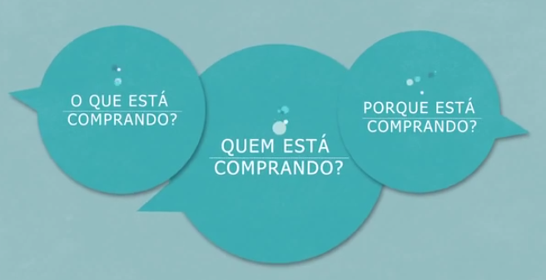
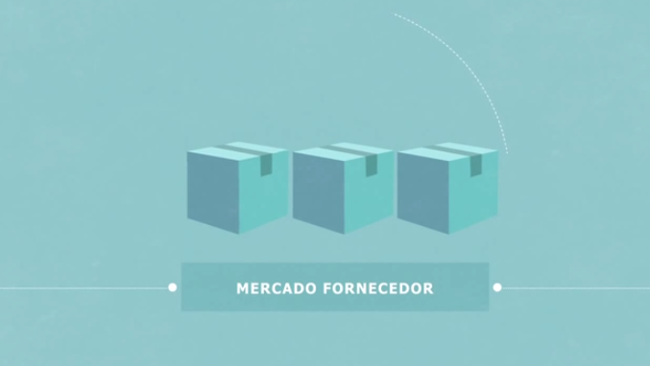
Análise de Mercado:
Segmento dos clientes
Análise dos Fornecedores
Análise dos concorrentes

Slide 29
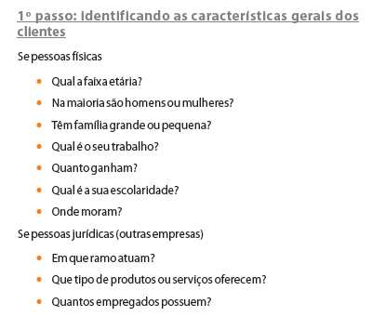
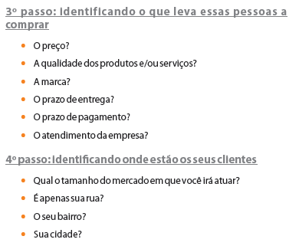
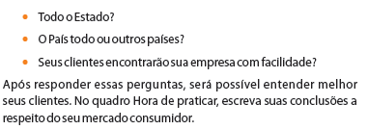
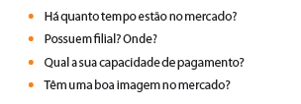
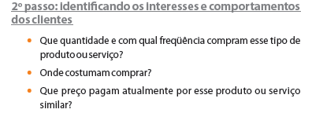

Slide 30
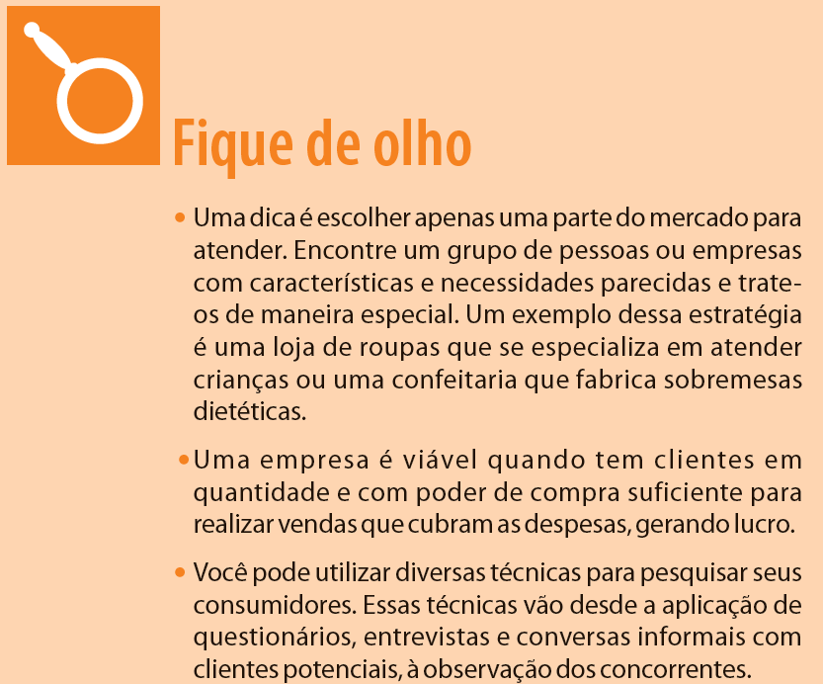

Slide 31
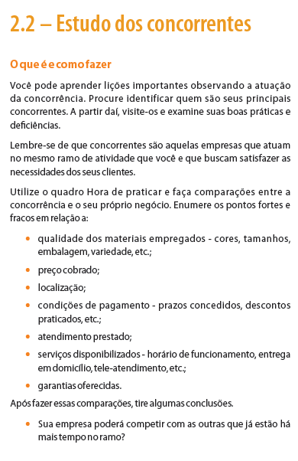
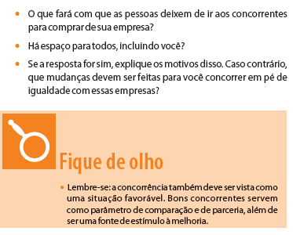

Slide 32
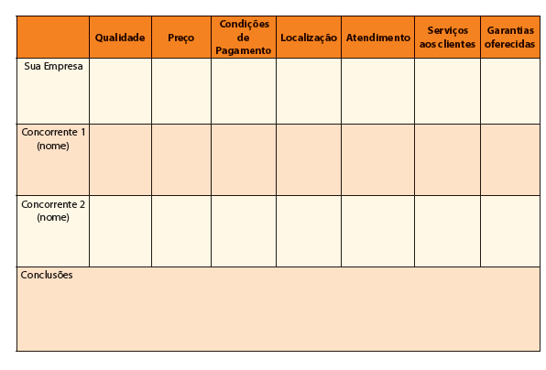
Análise dos concorrentes

Slide 33
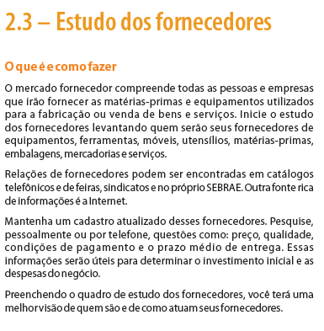
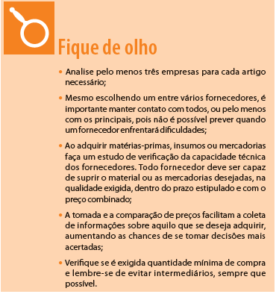

Slide 34
Definição do Mercado-Alvo
EXEMPLO
O perfil dos freqüentadores de cafeterias é bem eclético, tem idade entre 25 e 60 anos e pertence ao médio e alto nível sociocultural e econômico. Esse tipo de negócio poderá desenvolver outros perfis de clientes, dependendo do público alvo que deseja atingir.
O café hoje está em alta. Parte desse desempenho também se deve ao público mais jovem, que redescobriu o café por meio das saborosas novidades das cafeterias. Misturado com chocolate, sorvete fica até mais atrativo e ameniza o amargozinhp do café tornando-o agradável ao paladar jovem.

Slide 35
Potencial de Mercado
EXEMPLO
O maior potencial de mercado atualmente está voltado para a diversificação dos cardápios das cafeterias. Os sanduíches, acompanhamentos, bebidas, sobremesas são itens de cafeteria que comporão a linha de produtos do Café Cultura.
A rapidez e a cortesia no atendimento, a limpeza das instalações, os cuidados com a decoração do ambiente, tudo é concebido para proporcionar uma refeição saborosa, nutritiva e agradável.

Slide 36
Tendências de Mercado
EXEMPLO
As pessoas não querem tomar apenas um cafezinho, sempre querem algo mais, a tendência é que nas cafeterias tenham espaços para implantação de cyber cafés, com direito a tecnologia Wi Fi (conexão à internet com maior velocidade e sem fio).
Outra tendência é aliar a tecnologia do maquinário italiano à qualidade dos grãos brasileiros e ao charme das cafeterias francesas.

Slide 37
O Consumidor
EXEMPLO
O conceito do Café Cultura tem como proposta oferecer aos consumidores habituais e turistas novos produtos e serviços com excelente padrão de qualidade. Com uma arquitetura moderna nossa cafeteria irá atrair e cativar por seu conforto e conveniência, um público extremamente seleto formado por jovens, executivos e moradores dos condomínios da região.

Slide 38
Fornecedores
EXEMPLO
Os produtos alimentícios serão adquiridos através de parcerias com empresas locais, terceirizando as comidas regionais e também com produção própria, comprando a matéria-prima de distribuidores e grandes supermercados.
Trabalharemos com vários fornecedores de café como: São Braz, Grão Expresso, café do Ponto e café tipo exportação. A aquisição de determinados produtos serão pagas a vista e outras poderão ser a prazo.
Serão feitas parcerias com grandes distribuidoras de jornais e revistas.

Slide 39
Concorrentes
EXEMPLO
Na região em que vamos montar nossa cafeteria existem vários restaurantes e centros comerciais que não oferecem o café expresso, com isso as pessoas irão freqüentar nosso estabelecimento, sentindo a necessidade de beber nosso saboroso café e degustar nossas deliciosas refeições.

Slide 40
Diferencial Competitivo
EXEMPLO
Produto com melhor qualidade;
Atendimento personalizado;
Ambiente confortável e favorável;
Comercialização de comidas regionais;
Cafés com vários sabores;
Higiene na fabricação dos alimentos seguindo todas as normas técnicas de boas práticas;
Fidelização dos clientes.

Slide 41
Como elaborar um Plano de Negócios?
Plano de Marketing: Estabelece os diferenciais dos produtos e serviços, a política de preços da empresa, seus canais de vendas e estratégias promocionais.
Vídeo SEBRAE:
https://www.youtube.com/watch?v=JDIiCGJ8j0I
Sumário Executivo
Análise de Mercado
Plano de Marketing
Plano Operacional
Plano Financeiro
Plano de Negócios
Análise de Cenários
Análise de Estratégia

Slide 42
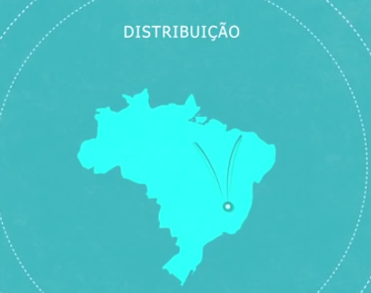
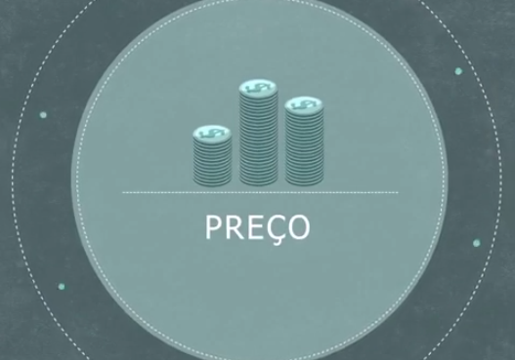
Descrição dos produtos & Serviço
(diferenciais)
Onde vc pretende atuar?
Canal de Comunicação

Slide 43
Plano de Marketing e Comercialização
EXEMPLO
A Cafeteria Café cultura irá fazer uma forte divulgação direta com a mídia televisiva e escrita, oferecendo um coquetel de inauguração para apresentar o diferencial da nossa linha produtos.
Haverá um grande luminoso para chamar a atenção do público, panfletagem com distribuição em locais onde há concentração do público-alvo como: academias; shoppings; Fóruns; hotéis; universidades; etc. Haverá divulgação pela Internet através do site.

Slide 44
Como elaborar um Plano de Negócios?
Plano Operacional: Descreve como a empresa é organizada, sua capacidade de produzir ou vender, infra-estrutura, layout e os recursos humanos necessários.
Vídeo SEBRAE:
https://www.youtube.com/watch?v=zL4OmN8m5X8
Sumário Executivo
Análise de Mercado
Plano de Marketing
Plano Operacional
Plano Financeiro
Plano de Negócios
Análise de Cenários
Análise de Estratégia

Slide 45
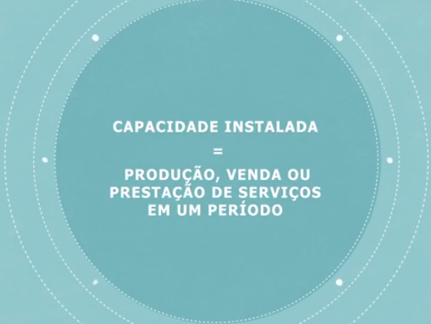
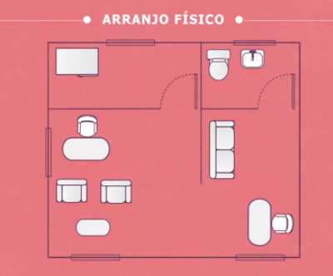

Slide 46
Localização e Dimensionamento Básico
O local do empreendimento é em João Pessoa/PB no Bairro de Manaíra, na Avenida Edson Ramalho, que conta com saneamento, rua asfaltada, grande circulação de veículos, iluminação urbana, estacionamento, área construída de 200m², terreno de 15x50m², grande salão com disposição para 02 ambientes, contra-piso e gesso no teto, um espaço de cultura com acesso à Internet, banheiros femininos com 02 cabines e lavatórios, banheiros masculinos com 02 cabines, e lavatórios, lavabo unissex, sala separada com disposição apropriada para cozinha e escritório. Horário de funcionamento de 12h às 24h.

Slide 47
Capacidade Instalada
O imóvel terá um grande balcão de acesso aos dois ambientes com estufas para salgados, tortas e comidas típicas, cristaleira em cima do balcão, banquetas, mesas e cadeiras de madeira para 04 lugares, mesas redondas para 04 lugares, decoração com fotos antigas da História do café, ambiente com meia luz, som ambiente com caixas espalhadas pelo estabelecimento, projetor e telão de vídeo, grande luminoso na fachada, fogão industrial, forno, frezers horizontais e verticais, geladeira, mesas de manipulação, liquidificadores profissionais, espremedor de frutas, lavador de copos elétrico, máquina de café expresso, computadores com acesso a Internet. Formaremos um quadro composto por 14 funcionários. (Anexo I)

Slide 48
Como elaborar um Plano de Negócios?
Plano Financeiro: Traduz, em números, objetivos e estratégias, calculando o capital investido, as previsões das vendas, custos e os indicadores do projeto. Vídeo SEBRAE:
https://www.youtube.com/watch?v=T6GZdqpuEpE
Sumário Executivo
Análise de Mercado
Plano de Marketing
Plano Operacional
Plano Financeiro
Plano de Negócios
Análise de Cenários
Análise de Estratégia

Slide 49
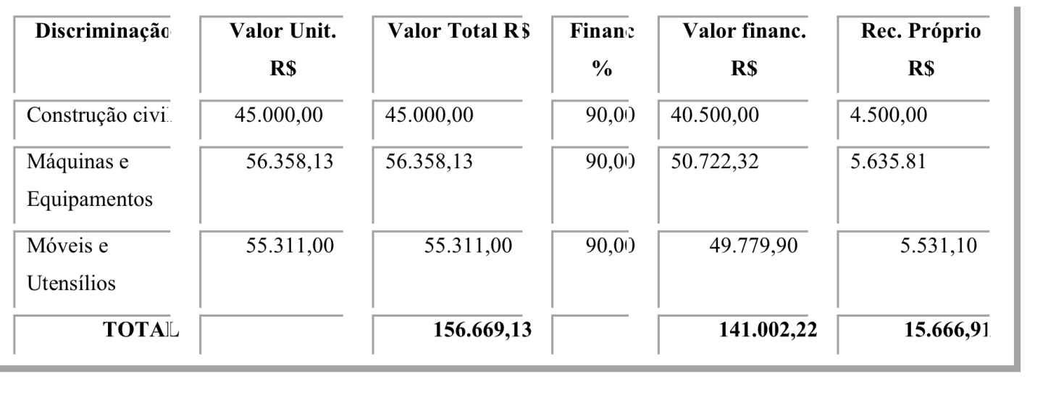
Investimentos Fixos Instalações comerciais

Slide 50
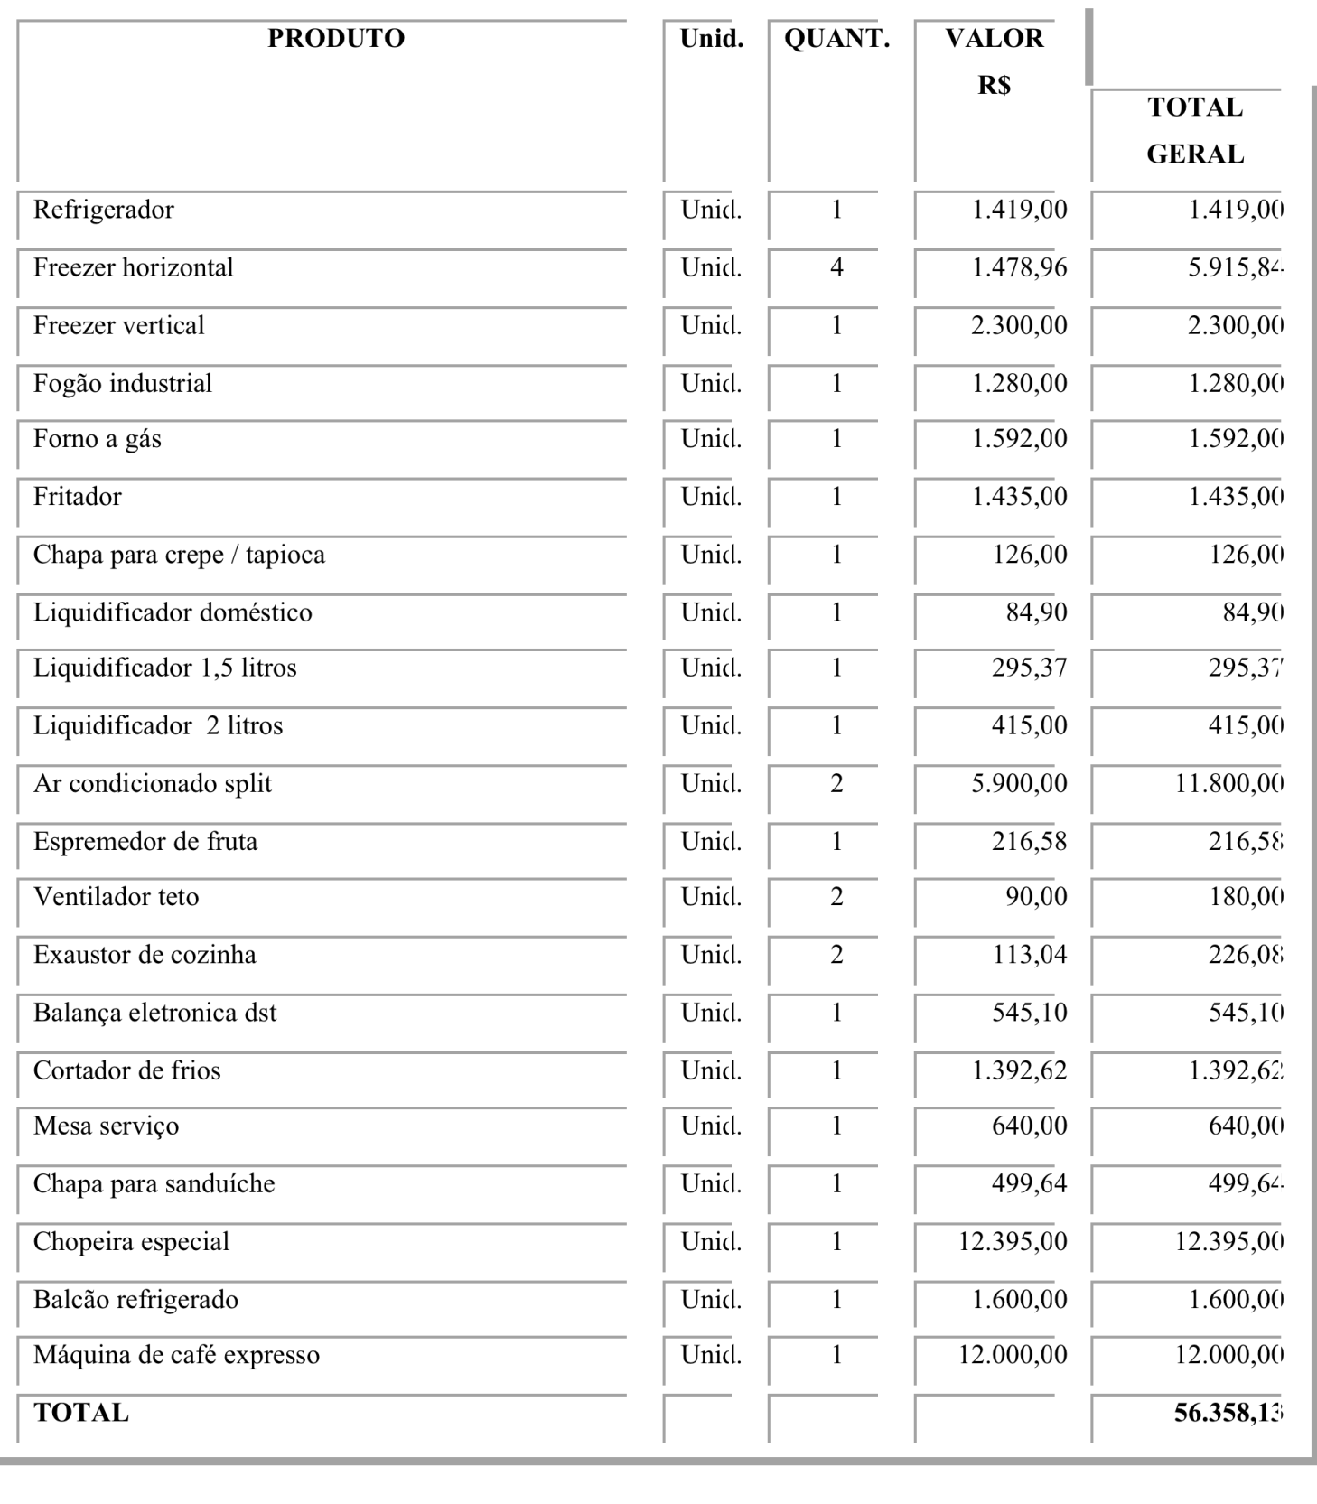
Máquinas e equipamentos

Slide 51
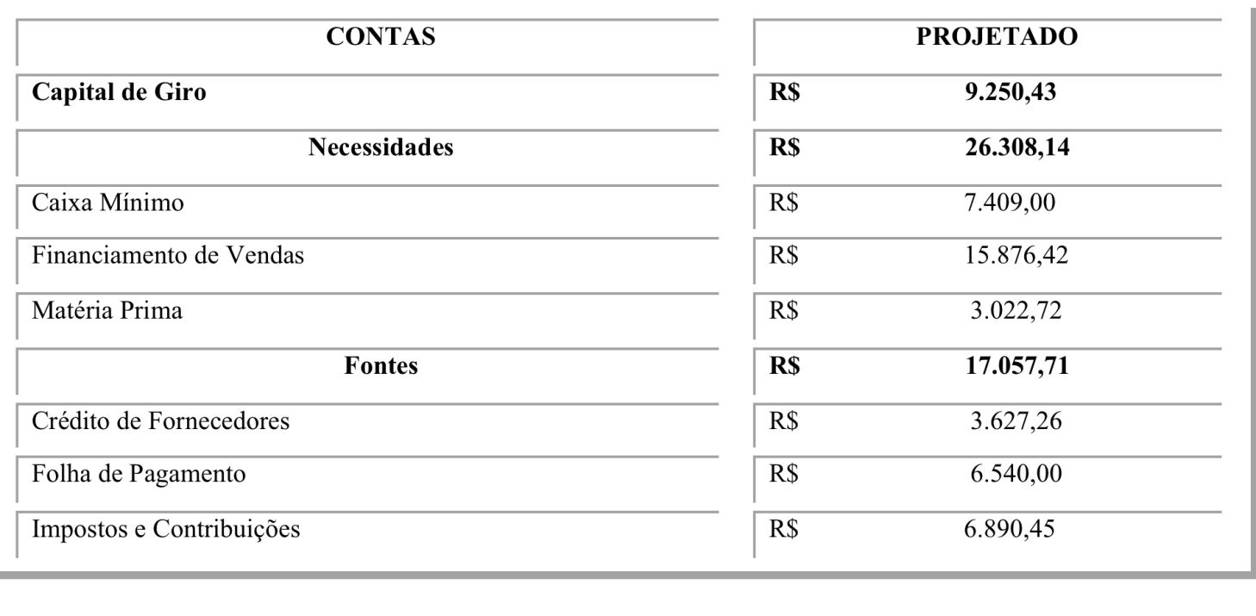
Investimentos em Capital de Giro

Slide 52
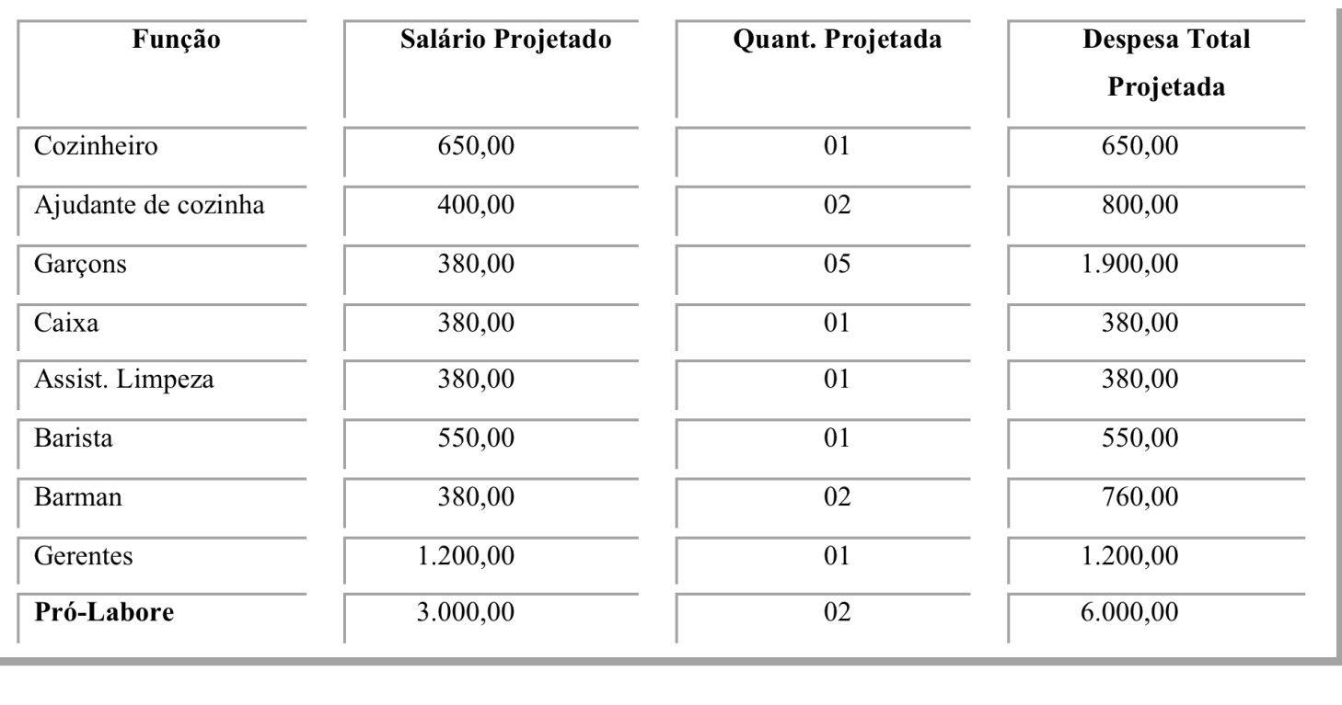
Recursos Humanos

Slide 53
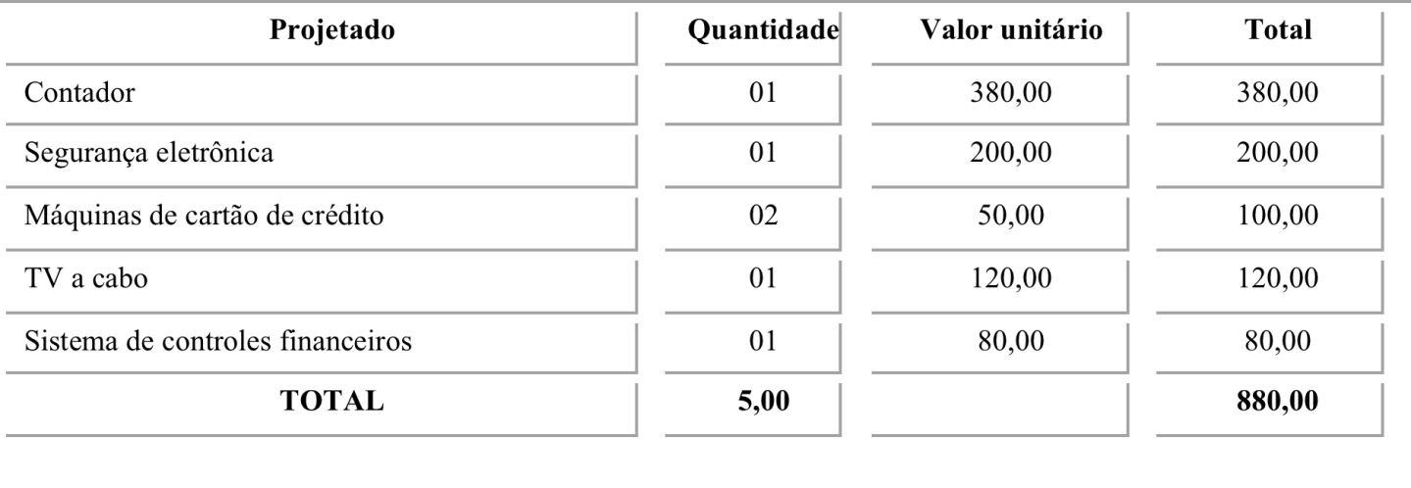
Serviços Terceirizados

Slide 54
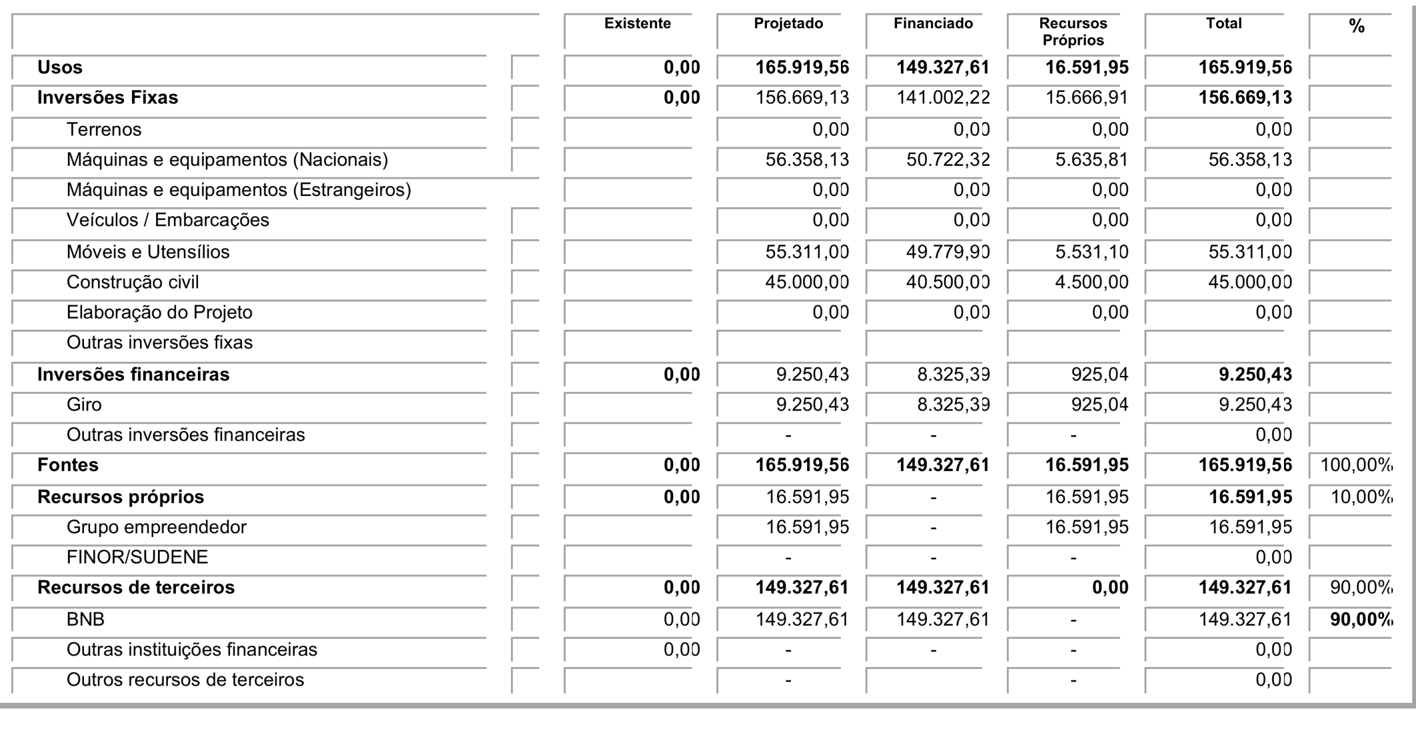
Demonstração de Usos e Fontes

Slide 55
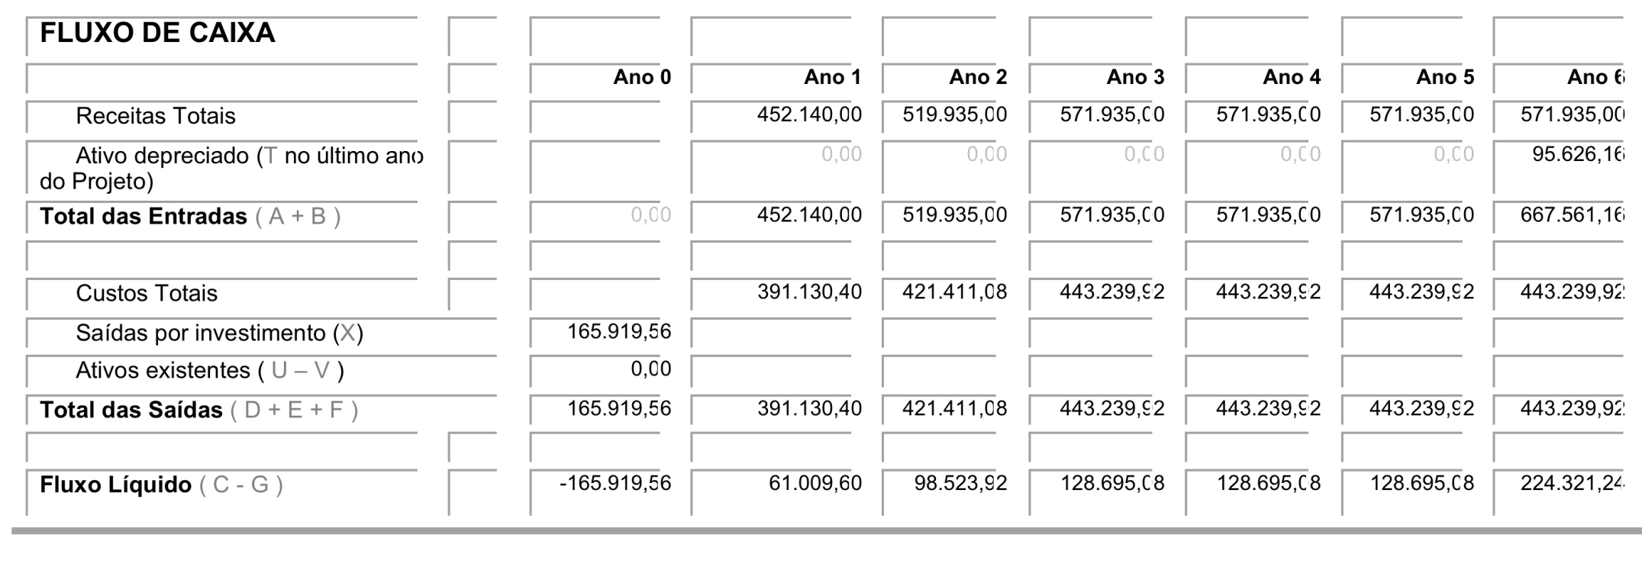
Fluxo de Caixa

Slide 56
Investimentos Fixos Instalações comerciais

Slide 57
Máquinas e equipamentos

Slide 58
Investimentos em Capital de Giro

Slide 59
Recursos Humanos

Slide 60
Como elaborar um Plano de Negócios?
Análise de Cenários: Simulações que trabalham variáveis como o preço, vendas, custos e as condições de financiamento para determinar o impacto na rentabilidade do negócio. Vídeo SEBRAE:
https://www.youtube.com/watch?v=WFwr_sqp2jY
Sumário Executivo
Análise de Mercado
Plano de Marketing
Plano Operacional
Plano Financeiro
Plano de Negócios
Análise de Cenários
Análise de Estratégia

Slide 61
Cenário Futuro para o Mercado
De 1985 a 2000, o consumo de café no Brasil quase dobrou (www.abic.com.br). Há 15 anos o brasileiro consumia o equivalente a 2,3 kg do produto por ano. Hoje a média per capita é de 4,3 kg/ano. A indústria também acompanhou este crescimento. Em 1985 foram produzidas 7,1 milhões de sacas de café.
Para o diretor-executivo da Associação Brasileira da Indústria de Café (Abic), Nathan Herszkowicz, o número de lojas no Brasil tem potencial de crescer 20% anualmente. Hoje existem 2,5 mil unidades no País, número que pode chegar a 3 mil entre 2007 e 2008.

Slide 62
Fatores Críticos de Sucesso
Na localização desejada, há presença de restaurantes finos, que também oferecem cafés expressos, atendendo às necessidades dos clientes. Estamos propondo uma diferenciação, abrir uma casa com especialidade em cafés, chás, cultura e descontração, em um ambiente voltado para a história do café, com uma excelente estrutura física, e amplo estacionamento uma vez que a avenida tem bastante fluxo de automóveis.

Slide 63
Como elaborar um Plano de Negócios?
Análise de Estratégia: A análise da estratégia identifica as forças e fraquezas da empresa e avalia o mercado em busca de oportunidades e ameaças.
Vídeo SEBRAE:
https://www.youtube.com/watch?v=_7XZgw7Rwr8
Sumário Executivo
Análise de Mercado
Plano de Marketing
Plano Operacional
Plano Financeiro
Plano de Negócios
Análise de Cenários
Análise de Estratégia

Slide 64
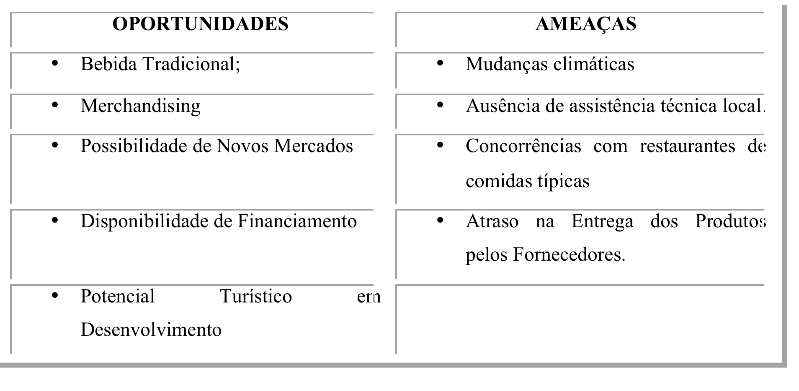
Análise S.W.O.T

Slide 65
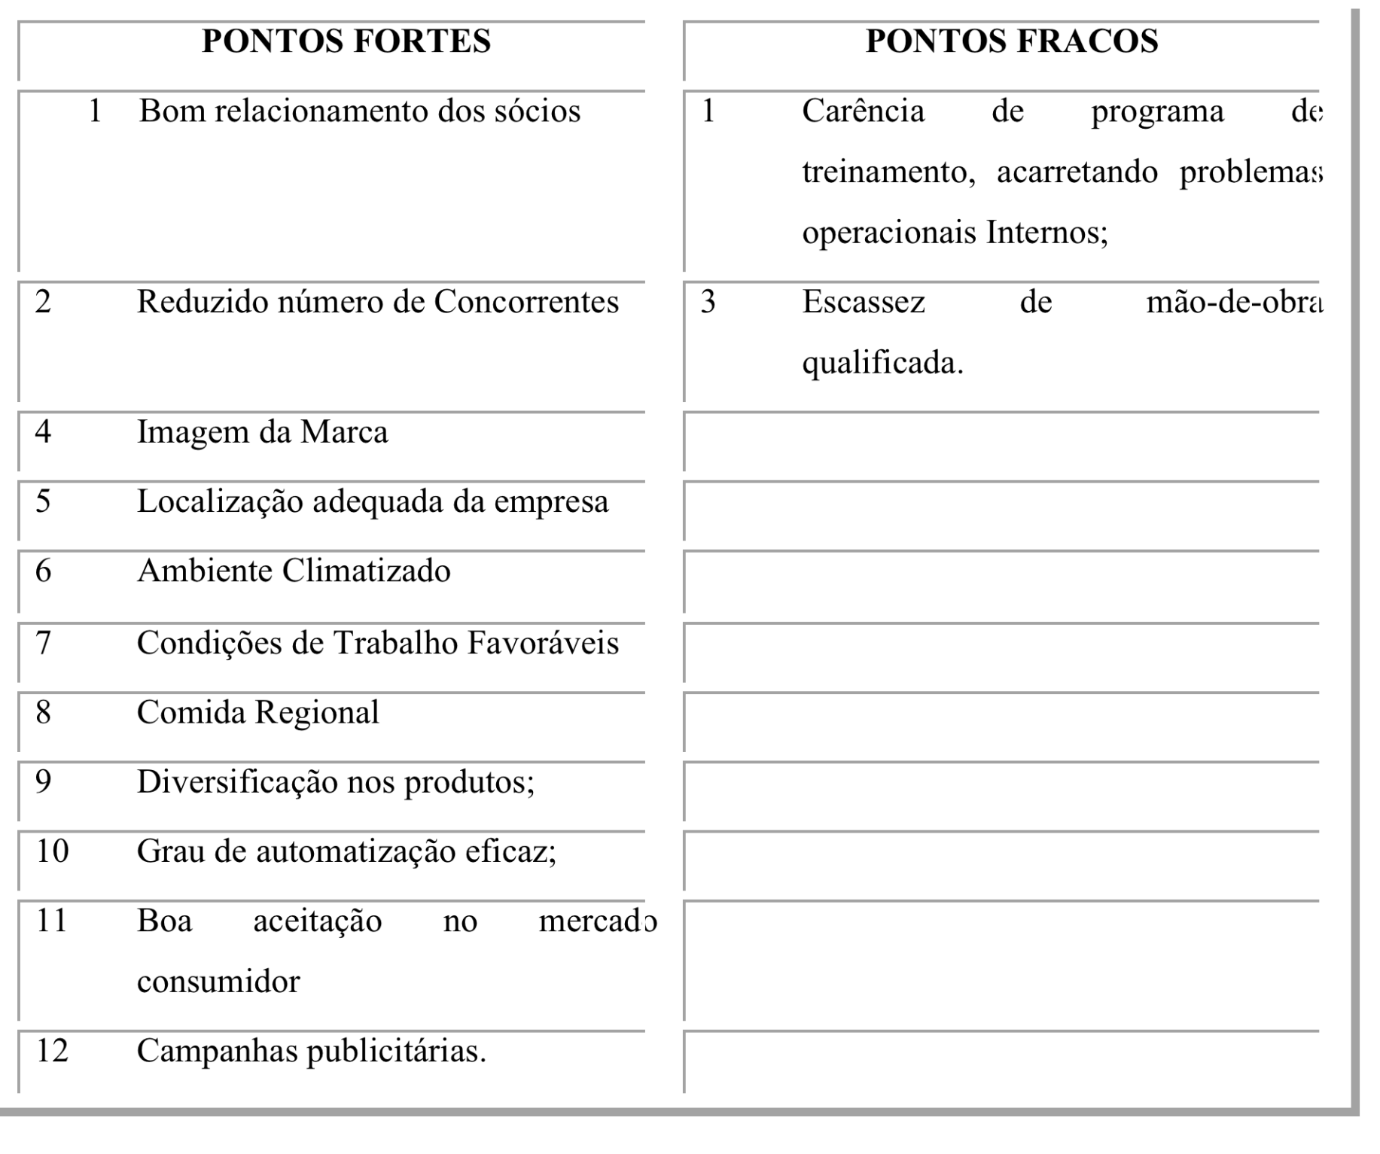

Slide 66
Considerações finais antes de abrir um negócio

Slide 67
Avaliação do Plano de Negócio
Considerações Finais antes de abrir um negócio
Vídeo SEBRAE:
https://www.youtube.com/watch?v=y4IqDI0paTA
Sumário Executivo
Análise de Mercado
Plano de Marketing
Plano Operacional
Plano Financeiro
Plano de Negócios
Análise de Cenários
Análise de Estratégia

Slide 68
Exercício – formalize o sumário executivo do plano de negócio da cafeteria

Slide 69
Com base no Plano de Negócios exemplificado na aula – a CAFETERIA (de João Pessoa), o que faltou foi o Sumário Executivo. Assim, faça o Sumário Executivo dessa cafeteria, baseado nos dados do Plano de negócio, seguindo o roteiro abaixo:

Slide 70
O que precisa te em um SUMÁRIO EXECUTIVO?
https://www.youtube.com/watch?v=W7Suz32G88U

